Slide 1
IDENTIFIKASI TITIK KOORDINAT PERTEMUAN KE-6 DEVI ANGELIANA K, SKM, MPH PRODI KESEHATAN MASYARAKAT

Slide 2
KEMAMPUAN YANG DIHARAPKAN
Mahasiswa mampu mengidentifikasi titik koordinat dan menampilkan data

Slide 3
Tanahair.indonesia.go.id
Desa seluruh indonesia.shp

Slide 4
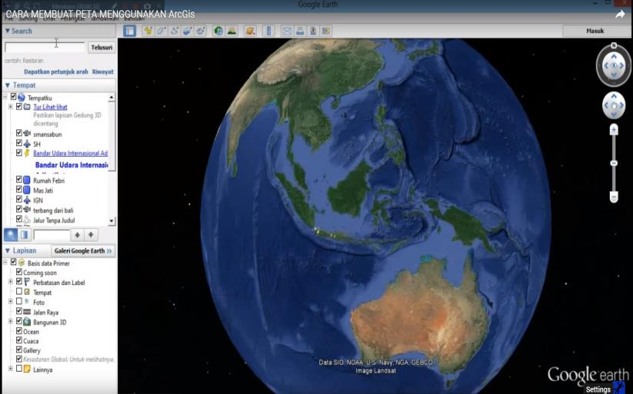

Slide 5
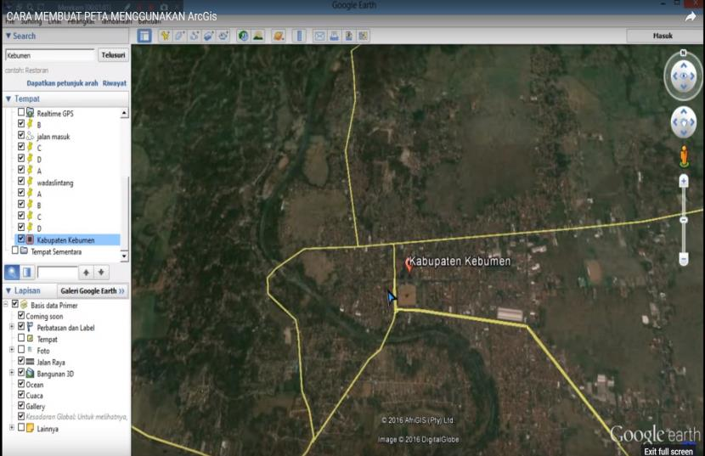

Slide 6
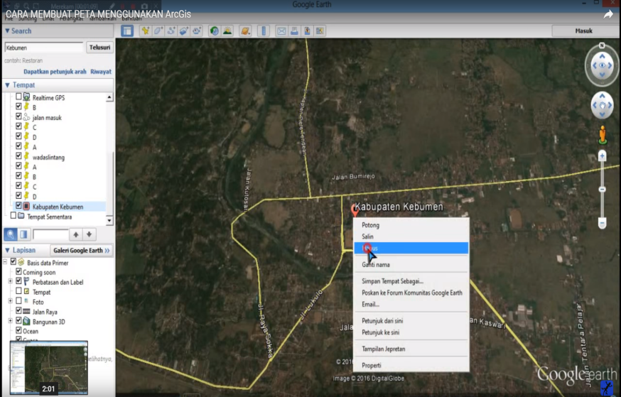

Slide 7
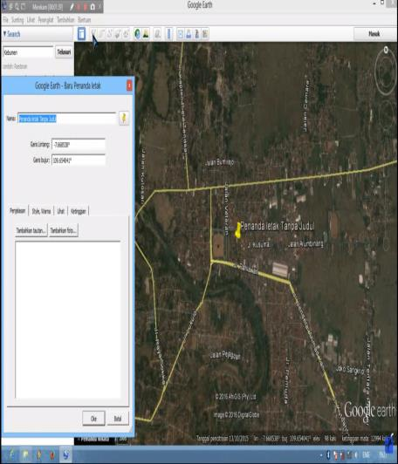
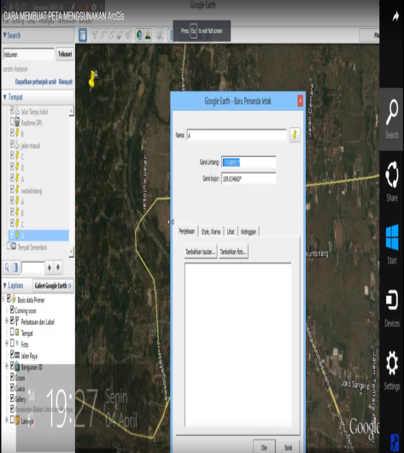

Slide 8
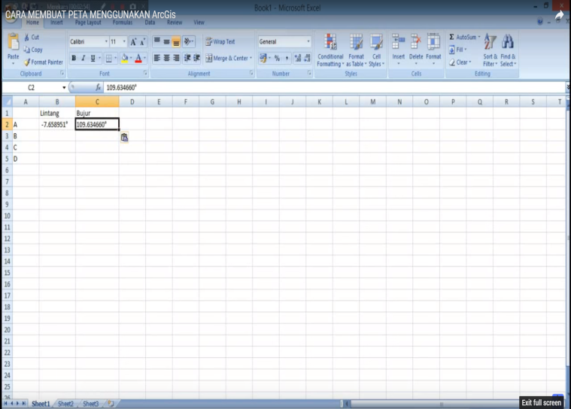
4 kali titik koordinat

Slide 9
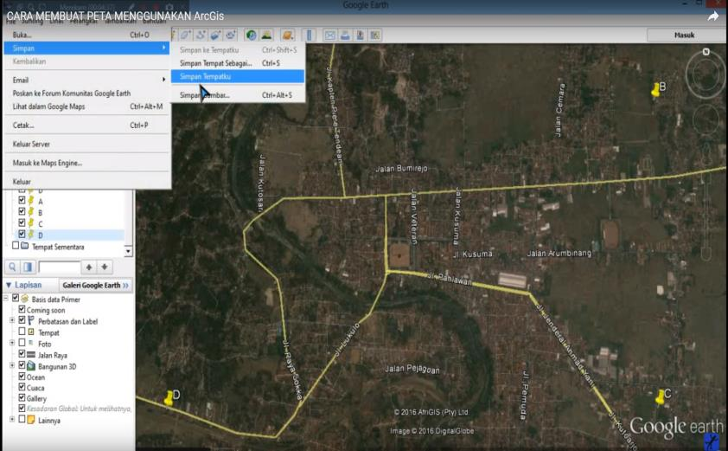

Slide 10
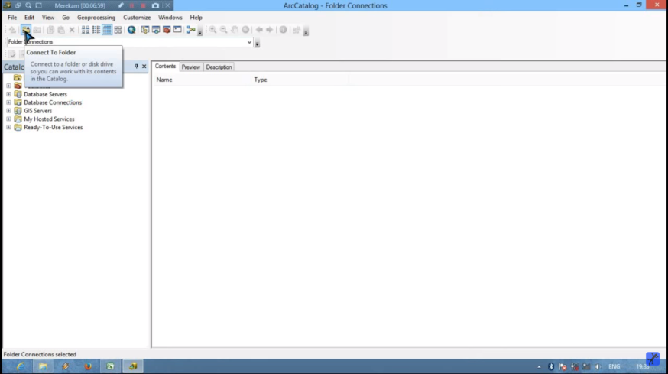
App ArcGis Catalog

Slide 11
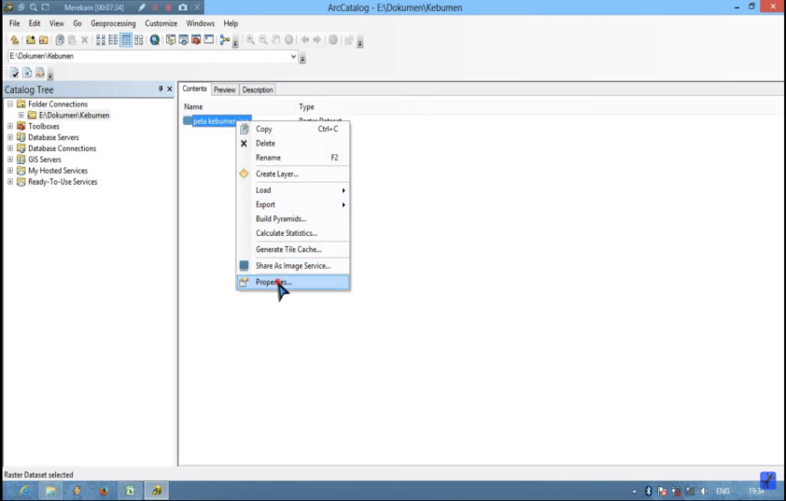

Slide 12
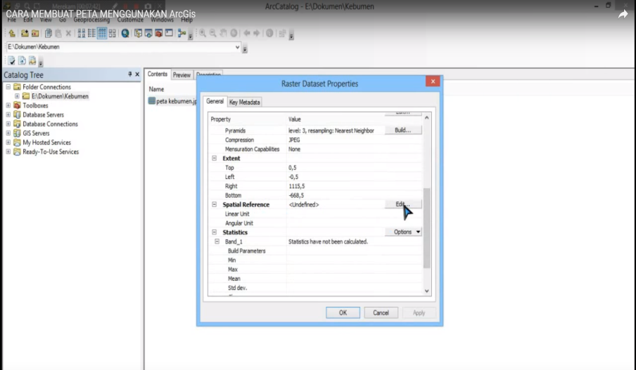

Slide 13
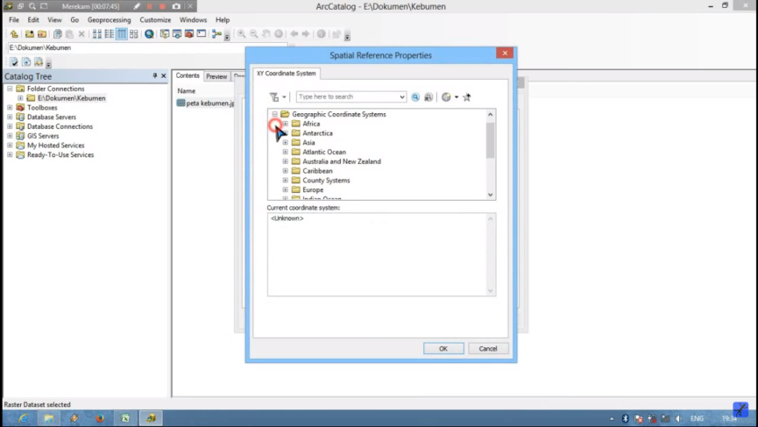

Slide 14
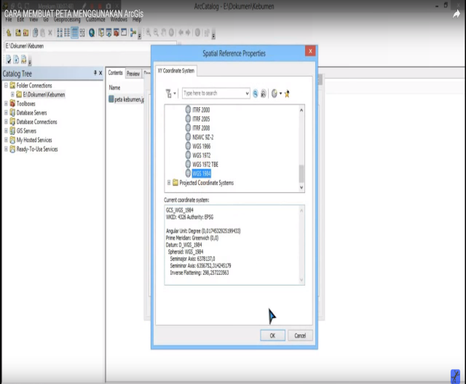
Pilih world → klik WGS 1984

Slide 15
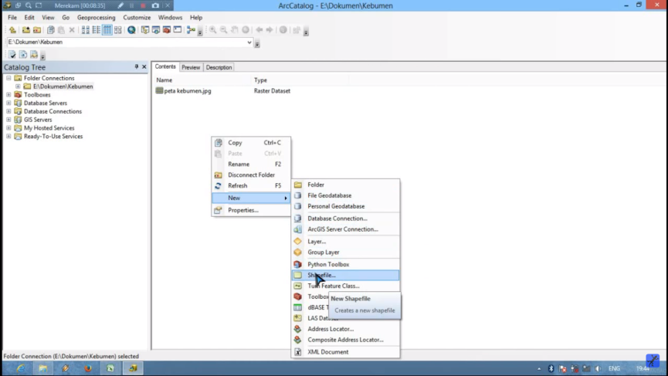

Slide 16
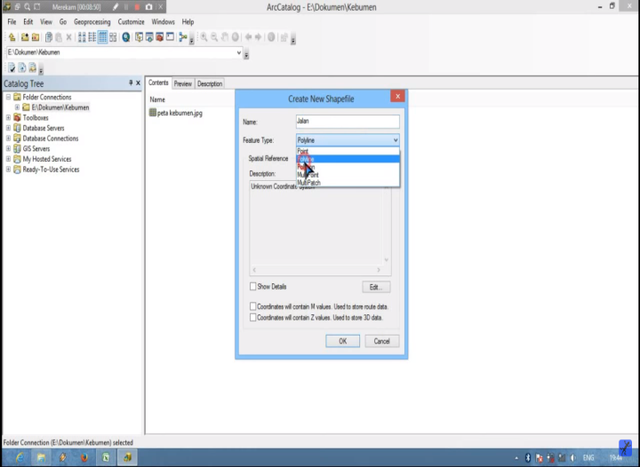
Klik edit

Slide 17
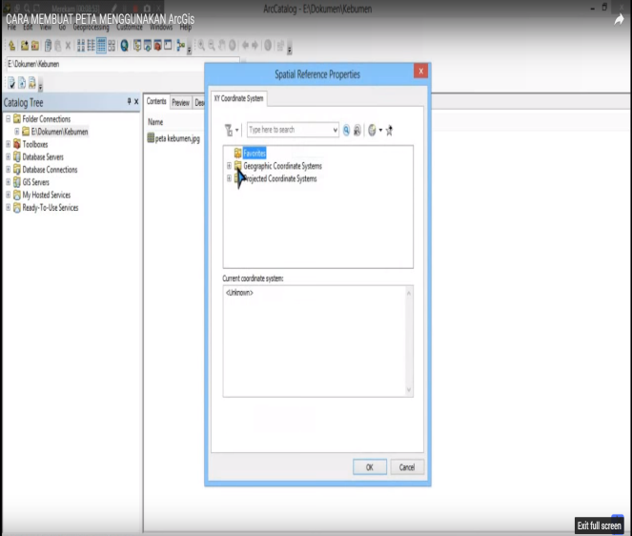
Klik geographic → world → klik WGS 1984

Slide 18
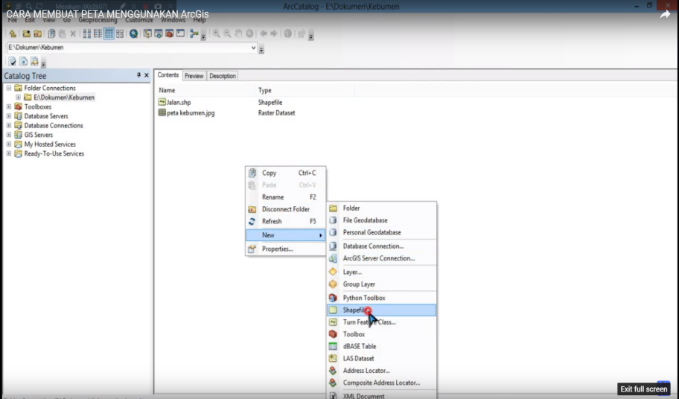

Slide 19
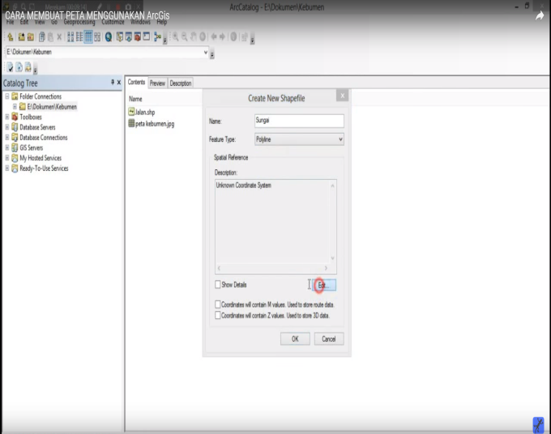
Ulang hal yang sama
1. jalan (Polyline)
2. sungai (polyline)
3. pemukiman, perkebunan dan pertanian (polygon)

Slide 20
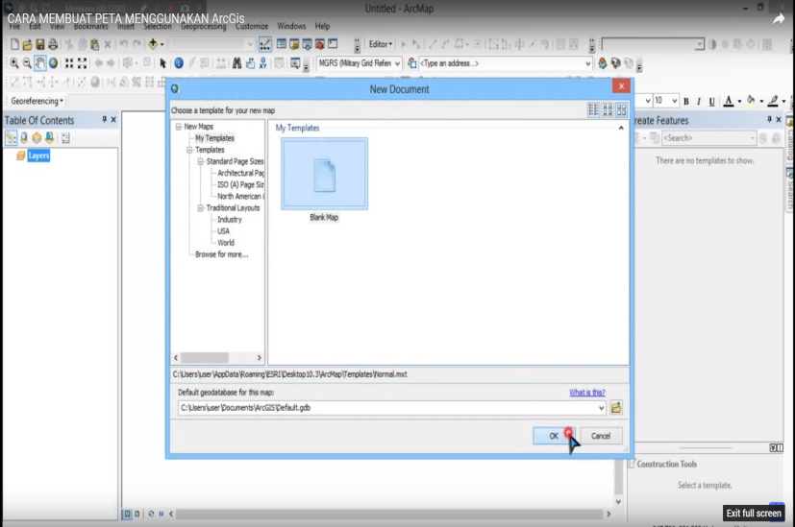
App ArcMap

Slide 21
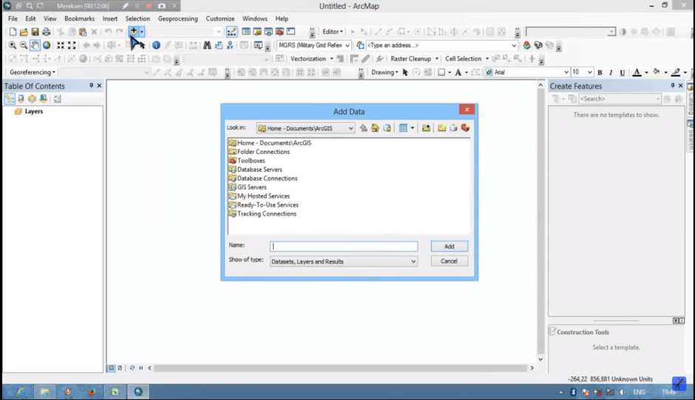

Slide 22
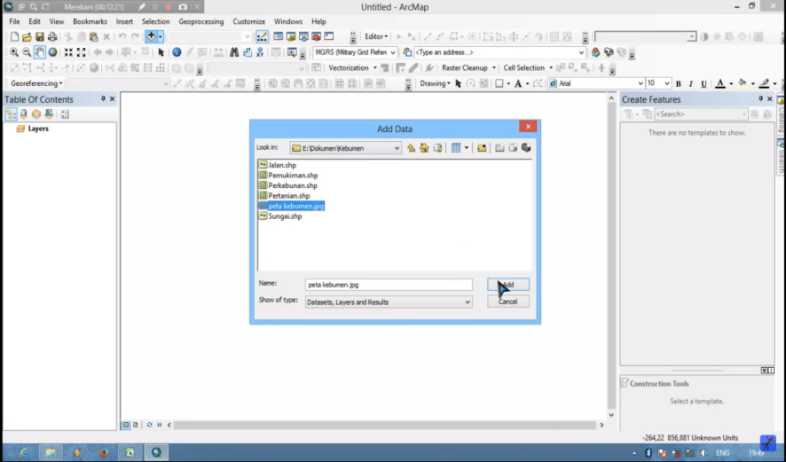

Slide 23
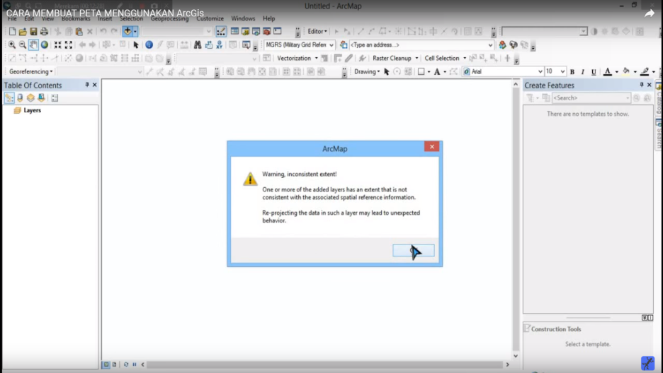

Slide 24
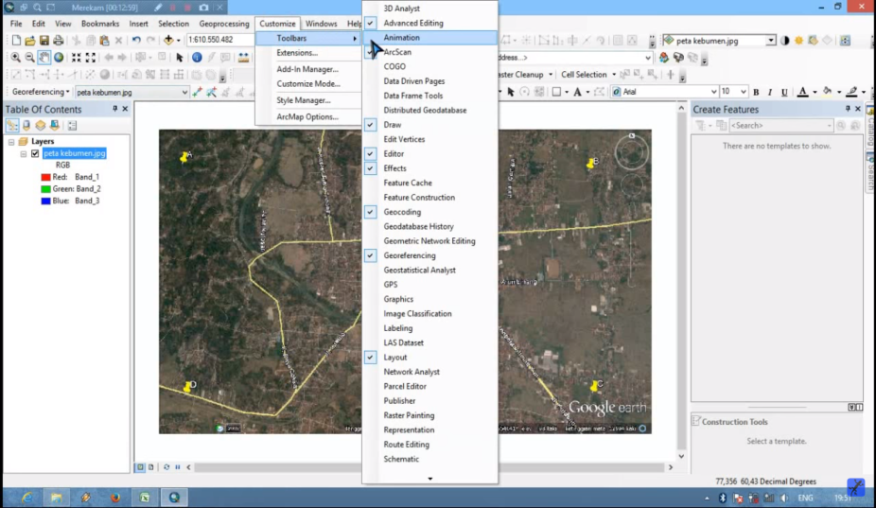

Slide 25
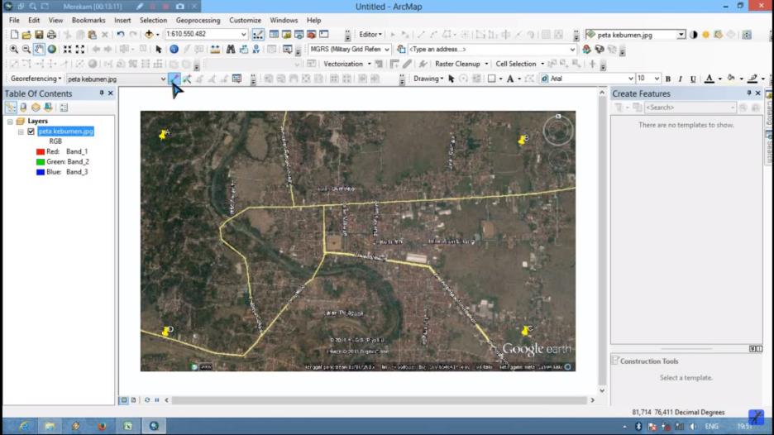

Slide 26
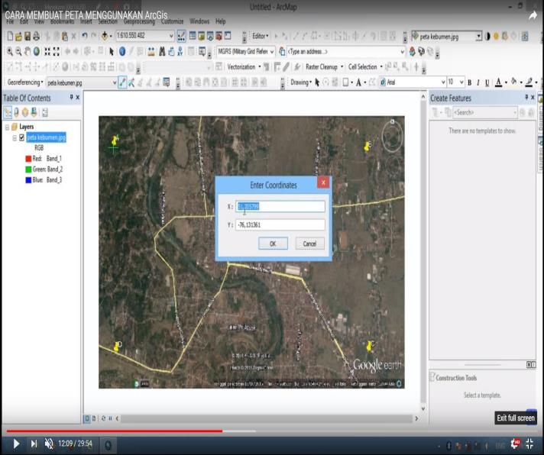
Klik kanan pada titik koordinat A, setelah copy paste/ ganti titik koordinat yang ada di excel
Ganti titik dengan koma
X = Bujur
Y = Lintang

Slide 27
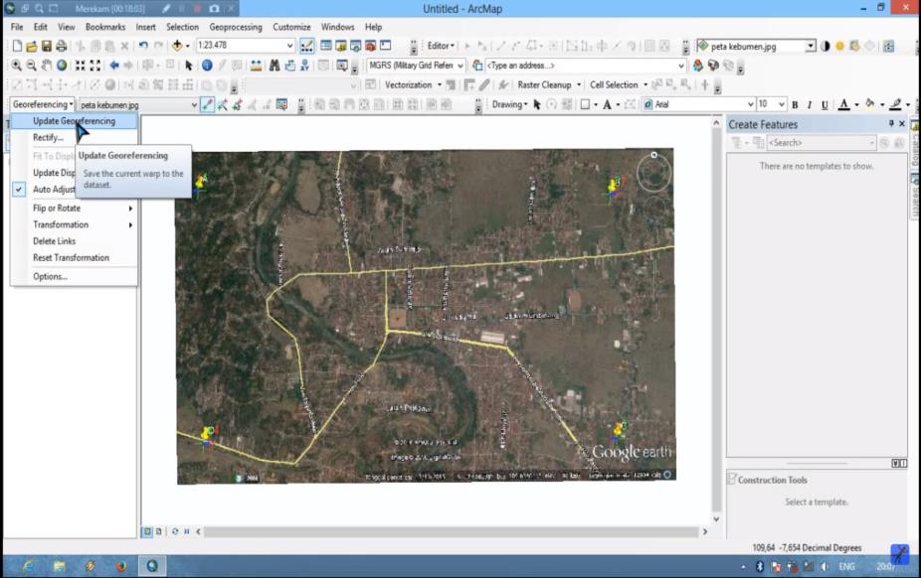

Slide 28
TERIMAKASIH

